Slide 1
La Formación Profesional Continua del Arquitecto en Europa
XII Jornadas CGPJ - CSCAE
Tarragona - 14 de noviembre 2019

Slide 2
Siglo XXI
Los títulos académicos de por vida ya no son suficientes
La rápida evolución del conocimiento y la facilidad para compartirlo, hacen necesaria y posible la actualización permanente

Slide 3
Siglo XXI
Las Asociaciones Profesionales de arquitectos, son las responsables de mantener a sus asociados actualizados para poder garantizar un buen servicio a la sociedad

Slide 4
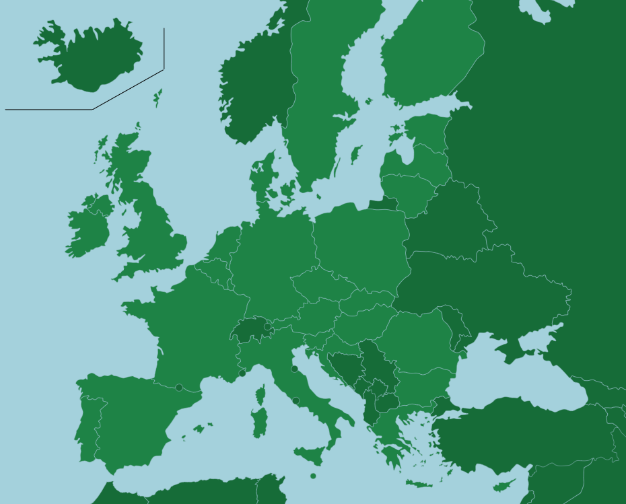
EUROPA
La diversidad es un rasgo esencial de Europa.
También en lo relativo a la FPC del arquitecto

Slide 5
EUROPA
El caso del RIBA
CPD Obligatorio
Basado en proveedores externos
Se financia la asociación
Afiliados más competitivos

Slide 6
El Consejo Italiano
Órgano del Ministerio de Justicia
Colegiación obligatoria
CPD Obligatorio desde 2014
Producen su propia formación
EUROPA

Slide 7
EUROPA
Escola Sert – COAC
Fundación Arquitectura – COAM
Fundación FIDAS – COAS
CPD Alicante – CTAA
Formación CAT – COACM
Formación COA – COA Aragón
Instituto de Arquitectura – COA Asturias

Slide 8
Directiva 2013/55/UE
Real Decreto 581/2017
La Directiva europea impone regular la formación continua, pero en absoluto exige que en la regulación se imponga la obligatoriedad, dejando esa cuestión a la discrecionalidad de los Estados miembro.

Slide 9
Programa de FPC
CPD Programme
Estándares de calidad para sistemas y cursos
Registro de Organizaciones miembro con sus sistemas de formación
Acuerdos de reconocimiento mutuo
Crédito Europeo
Sistema de control de calidad

Slide 10
Aplicaciones del
CPD Programme
Arquitecto español viajando a un país europeo con FPC obligatoria, puede realizar los cursos en España y le serán reconocidos en el país de destino
Mariscal

Slide 11
Aplicaciones del
CPD Programme
VIAJES DE ARQUITECTURA..
Programados como material de formación del arquitecto
Registrados en el Programa de FPC del CAE
Con un número de créditos asignados
Ritmos21

Slide 12
Aplicaciones del
CPD Programme
EXPORTACIÓN DE MATERIAL DE FORMACIÓN CON MARCA Y CALIDAD EUROPEAS ..
Ritmos21

Slide 13
Aplicaciones del
CPD Programme
Como en las asociaciones anglosajonas, los proveedores externos de formación, pagan por colocar sus cursos en un sistema registrado en el CPD Programme del CAE.
Acceso a un mercado de 600.000 arquitectos en Europa.

Slide 14
Desarrollos pendientes
Sistema de acreditación
Marca europea de FPC de arquitectos
Homogeneización de la obligatoriedad y necesidades de la formación profesional continua en Europa

Slide 15
Apéndice 1
Estándares Sistemas de FPC
Disponibilidad de toda la información sobre el Sistema y material de FPC.
El Sistema está operado o reconocido por una organización miembro de CAE.
Existe un sistema de evaluación basado en la calidad y revisión periódica del material de FPC conforme a estos estándares.
La formación va dirigida a alcanzar habilidades profesionales específicas, en concreto, a perfiles profesionales.
Organizado por áreas de conocimiento, estructurado y definido por diferentes tipos de capacitación, incluido el aprendizaje autodirigido.
Existe un método de financiación que permite que el material de FPC sea asequible.

Slide 16
Apéndice 2.2
Estándares Material de FPC
Los contenidos y objetivos están a la medida de las necesidades de los arquitectos, y otros profesionales relacionados, en términos de FPC.
Los objetivos de capacitación deben adaptarse al desarrollo de la práctica profesional o al servicio público de arquitectos y profesionales relacionados.
El material de formación es genérico y no orientado al marketing comercial.
El contenido del material de formación es el adecuado y está claramente definido para el contexto profesional en el que tiene lugar.
El material de formación es preciso y actual, y está disponible para una mayoría de los profesionales.

Slide 17
Apéndice 2.2
Estándares Material de FPC
Los recursos aplicados son los adecuados para alcanzar los objetivos del aprendizaje.
El método de aprendizaje y su alcance son los adecuados para alcanzar el resultado deseado.
Las diferentes ediciones de un mismo material de formación tienen resultados similares.
Se debe facilitar la posibilidad de evaluación del método de aprendizaje por parte de los participantes en el mismo.
Se han implementado métodos de evaluación del grado de calidad de la formación, o están planificados para un futuro próximo.

Slide 18
Gracias
XII Jornadas CGPJ - CSCAE
Fabián Llisterri
Tarragona - 14 de noviembre 2019

